Slide 1
AI News Daily Deck
2026-02-22
8 件
4 件
2 社
Total News
High Impact
Companies

Slide 2
Executive Summary
Total
Top Company
High Impact
Companies
8 件
OpenAI 4件
4 件
2 社
KEY TAKEAWAYS
1
OpenAIが2030年の支出目標を$1.4兆から$600億に大幅修正し、2030年売上目標を$280億と設定。月$13.1B（2025年実績）から年率10倍以上の成長を目指す雄心的計画である一方、実現可能性への懸念が市場で高まっている。
2
NVIDIAがOpenAIへ$30B投資で合意する見込み。これは2025年9月発表の$100B基盤設備協定とは別の直接投資で、OpenAIの$730B企業評価額を確定させる重要なシグナル。GPU供給の確保が戦略的に重要であることを示す。
3
AIブームに対する社会的懐疑が顕在化。YouGov調査で33%が『AIが人類を滅ぼすリスク』を懸念。NBER調査では80%の企業が『生産性への影響がない』と回答。Sam Altman自身が『AIの浸透が予想より遅い』と公言。
4
インド市場がAIの新たな戦場へ。SarvamがIndus AIアプリを発表（105Bパラメータモデル）。OpenAIはChatGPTで1億週間ユーザー超、インドの18-24歳が50%を占める。TCS・Infosysも大手AI企業と相次ぎ提携し、人材と市場を活用した急速な産業化が進行中。
5
チップメーカー主導の統合インフラ戦略が確立。Meta年間$115-135B投資、NVIDIAのBlackwell/Rubin GPU数百万基単位の大量採用、原発など電力供給の確保が標準化。ハイパースケーラーの競争が硬件・電力・データセンターの三層統合へシフト。
AI News Daily Deck | 2026-02-22 | Page 1

Slide 3
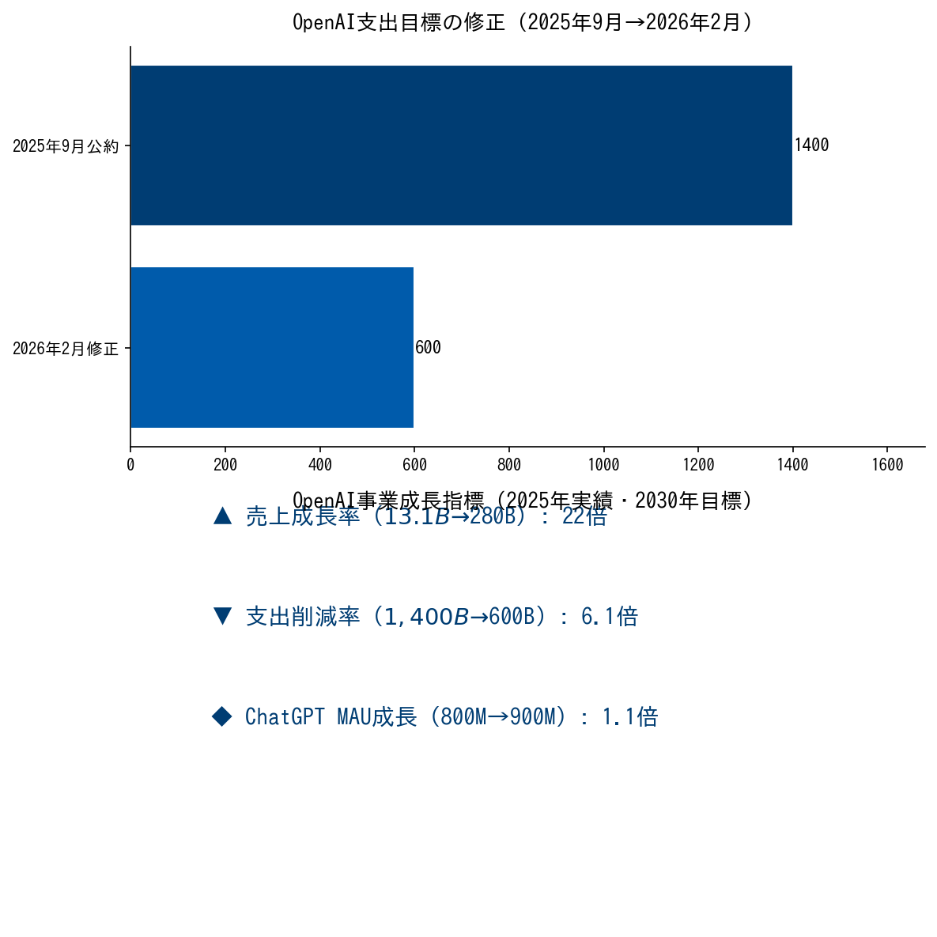
TODAY'S HIGHLIGHT
[UPDATE] OpenAI、2030年インフラ支出目標を$1.4兆から$600億に修正。企業評価額$730B、2030年売上$280B目標設定
UPDATE
OpenAI | Business | ★★★★★
>> 前日発表の$100B資金調達に対して、本日インフラ支出計画の詳細と修正目標が追加公開。$1.4T→$600B修正は経営方針の大きな転換を示す新情報。
OpenAIがSam Altman CEOの雄心的な投資計画を現実的な目標に修正。従来$1.4兆ドルの基盤設備投資公約から$600億ドルへの下方修正は、市場から『過剰投資リスク』との懸念を受けた形。2025年実績$13.1Bから2030年$280B売上を目指すが、これは年率52%成長を要求する。一方、ChatGPT月間9億ユーザー（10月比+100M）、Codex 150万ユーザーという高い利用実績が武器。$100B以上の資金調達ラウンド（戦略投資家90%）を完了予定で、NVIDIA・Amazo...
I
Impact
OpenAIの支出修正は業界全体へのシグナルとなる。Meta・Google・Anthropic等も同様の『過投資リスク』に直面しており、資本効率性への議論が加速。一方、NVIDIA・TSMC・電力企業（原発・再生可能）等のハードウェア・イン
O
Outlook
2026年Q2-Q3に資金調達ラウンド完了予定。IPO目標の6月達成は難しく、2027年へのシフトが濃厚。2030年$280B売上達成には、エンタープライズ向け導入加速・新規プロダクト上市（Agent AI）・価格値上げの三層作戦が必須。イ
R
Risks
赤字体質の継続リスク（2025年$13.1B売上に対し月$8Bの焼却）。消費者向けAI受容の停滞（33%が『AGIリスク懸念』）により、利用者数増加が売上に結びつかない可能性。NVIDIA供給制約（台湾地政学リスク）による投資計画の遅延。競
AI News Daily Deck | 2026-02-22 | Page 2

Slide 4
企業動向比較マトリクス
企業 | 注力分野 | 主要アクション | 動向 | 強み
OpenAI | 汎用LLM・エンタープライズAI | $600B支出目標修正（$1.4T→$600B）、ChatGPT 900M週間ユーザー、Codex 1.5M週間ユーザー、2025年売上$13.1B、2030年売上目標$280B | ◆ | ChatGPTの圧倒的ユーザー基盤、企業向け統合、インド市場の足がかり確保。弱点：赤字体質の継続、社会的受容の停滞、競合との技術格差縮小
Google | マルチモーダルLLM・推論能力 | Gemini 3.1 Pro（2月20日発表、ARC-AGI-2で77.1%達成、推論性能2倍向上）、インド市場への進出 | ▲ | Geminiの推論性能でOpenAI・Anthropicを超越、段階的なモデル改善による市場信頼構築。弱点：収益化モデルの明確性不足、独占禁止法規制リスク
Anthropic | 安全性重視LLM・エンタープライズセグメント | Claude 全使用量の5.8%をインドが占有、TCS・Infosys提携、政治ロビー活動の強化（$20M献金による政治PAC） | ◆ | 企業向け信頼性の高さ、インド市場での早期参入、安全性ポジショニング。弱点：OpenAIの消費者向けユーザー数に大幅水をあけられた
NVIDIA | AI基盤設備・GPU供給 | OpenAI $30B投資合意、Meta との複数年統合パートナーシップ（Blackwell・Rubin GPU数百万基）、Jensen Huang のメディア露出増加 | ▲ | ハイパースケーラー向けの唯一無二の供給者地位、投資判断による市場統制力。弱点：製造能力の限界（台湾TSMC依存）、代替技術（AMD Instinct）の台頭可能性
Meta | 大規模AI基盤設備・WhatsApp統合 | 2026年資本支出$115-135B予定、NVIDIA との深層統合（GB300ベース、Spectrum-X Ethernet、Confidential Computing導入） | ▲ | 消費者インタフェース（WhatsApp）との統合による実用化、基盤設備への強気投資。弱点：広告ビジネスとの親和性不明瞭、消費者向けAI利用のユースケース未成熟
Sarvam | 多言語LLM・ローカル言語AI | Indus AI アプリ発表（105B・30B モデル）、India AI Impact Summit での正式展開 | ▲ | インド言語（ヒンディー・テルグ・タミル等）への特化、現地市場との親密度。弱点：グローバルモデル競争での圧倒的な資金・人才不足、消費者向け製品経験の浅さ
OpenAI ◆
Google ▲
Anthropic ◆
NVIDIA ▲
Meta ▲
AI News Daily Deck | 2026-02-22 | Page 3

Slide 5
トレンドフロー分析
1
インフラ支出の現実化とビジネスモデルの実装課題
2
社会的受容の停滞と『AI懐疑論』の台頭
OpenAIが$1.4T（2025年9月）から$600Bへの下方修正を発表したことは、単なる数値調整ではなく、LLM企業の根本的な経営課題を露呈させた。2030年売上目標$280B達成には、2025年$13.1Bから22倍以上の成長が必要。一方、80%の企業が『生産性への影響がない』（NBER調査）と報告する環境では、企業向け導入が加速する根拠が薄弱である。データセンター建設・GPU調達・電力確保
かつてのドットコムバブルやTV革命と異なり、2026年のAIブームは一般大衆の支持を得ていない。YouGov調査で33%が『AGI=人類滅亡』と懸念し、8%しが『AI搭載デバイスに追加料金を払う』と答えていない。Sam Altman自身が『AIの文化・経済への浸透が想定より遅い』と認める発言は、技術企業の自信喪失の兆候。NVIDIA CEO Jensen Huangも『ナラティブ（物語）の争いに敗
OpenAI
NVIDIA
Amazon
Microsoft
OpenAI
Google
Meta
Anthropic
3
インド市場の急速な産業化と地域AI生態系の形成
India AI Impact Summit（2月16-21日、25万人参加予定）を中心に、インドがグローバルAI競争の新拠点として浮上した。SarvamのIndus AI（105Bモデル）発表に加え、OpenAI（ChatGPT 1億週間ユーザー）・Anthropic（Claude 全使用量の5.8%）・Googleが進出。TCS・Infosys（インド最大手IT企業）が相次ぎOpenAI・An
OpenAI
Anthropic
Google
Sarvam
AI News Daily Deck | 2026-02-22 | Page 4

Slide 6
Top News
5
[UPDATE] NVIDIA、OpenAIへ$30億ドル投資で合意。OpenAI企業評価額$730B pre-money確定
>> 前日の$100B協定『実行状況』に対する本日の$30B直接投資発表は、協力関係の進展を示す続報。企業評価額$730B確定...
NVIDIAがOpenAIの資金調達ラウンドに$30Bの直接投資を実行。2025年9月発表の$100B基盤設備協定とは独立した戦略的投資で、OpenAI企業評価額を$730B pre-money valuation で確定させる重要なマイル...
IMPACT
OpenAI企業評価額$730Bの確定により、IPO公開価格の水準が見えてくる。仮にIPO時に$900B-$1T評価額を目指す場合、$100B+ ラウンド閉じ後の$50-100B増加が必要。NVIDI...
Other | Business | CNBC
4
Sam Altman『AIの社会浸透が予想より遅い』と公言。AI懐疑論が顕在化—33%が『AGIリスク』懸念
Sam Altman OpenAI CEOが AI Impact Summit で『AIが文化・経済に吸収される速度が想定より遅い』と発言。同時期のNew York Times 報道で、一般社会の AI受容が停滞していることが明らかに。Yo...
IMPACT
消費者向けAI導入の減速が確実視され、エンタープライズセグメントへの経営リソース集中が加速。言い換えれば『BtoC AIは蜃気楼、BtoB（特に Fortune 500企業）のみが現実』という産業構造...
OpenAI | Policy | The New York Times
4
Sarvam『Indus AI』チャットアプリ公開。インド向けAI市場で OpenAI・Google に対抗
ベンガルール拠点の Sarvam AI が『Indus』チャットアプリを web・mobile 向けにリリース。同時に 105-billion parameter（Sarvam 105B）と 30-billion parameter（Sar...
IMPACT
インド市場での消費者向けAI競争が激化。OpenAI ChatGPT（『100M weekly ユーザー』宣言）と Sarvam Indus の直接対比が発生。企業向けセグメントでも、TCS・Info...
Other | LLM | TechCrunch
AI News Daily Deck | 2026-02-22 | Page 5

Slide 7
Global Market Impact
グローバル AI 業界は 2026 年 2 月を機に『期待値修正局面』へ明確にシフトした。米国市場では、OpenAI・Google・NVIDIA が相互に支出計画を下方修正し、『スケール無限大』から『現実的規模制御』への転換を完了。NVIDIA による OpenAI $30B 投資合意は、チップメーカーによる LLM 企業『部分支配』という新しい産業構造の確立を示す。欧州市場は沈黙したまま AI 競争から後退し、規制重視の『慎重路線』を継続。一方、インド市場が『東方からの異議申し立て』として浮上。New Delhi が $200B 投資計画、OpenAI が週間 1 億ユーザー達成、Sarvam・TCS・Infosys が『インド言語・現地化 AI』の産業化を開始。従来『Silicon Valley 一極中心』のグローバル AI 競争が『米国・インド・中国（水面下）』の三極体制へ再編。加え
KEY IMPACT POINTS
1
OpenAI・Google・NVIDIA の支出修正により、AI ハイパースケーラー時代の『無限スケール神話』が終焉。代わって『効率性・現実的規模・収益性』重視の経営パラダイムが定着。これにより、スタートアップの淘汰と業界寡占化が同時進行。
2
インド市場の急速な産業化（$200B 公的投資 + $50B+ 民間 VC）により、AI のグローバル』地政学的分散』が確実化。従来『Silicon Valley 中心』の産業構造から『複数極の競争』へシフト。日本・韓国・ASEAN もインド成功をベンチマーク...
3
原発・核融合とのエネルギー統合が AI インフラの『必須要件』へ昇格。CO2 ゼロ目標だけでなく、『エネルギー安定供給の物理的課題解決』が差別化要因に。原発立地国（米国・仏国）の AI 産業誘致が加速し、地政学的な『エネルギー資源』の重要性再認識。
4
社会的懐疑論の深刻化（33%が AGI リスク、NBER 調査で 80%企業が『生産性影響なし』）により、『AI ユートピア言説』の説得力喪失。今後の AI 企業は『技術優越性の主張』から『実際の価値創出実績の提示』へ営業戦略転換を強要される。
5
ハードウェア・ソフトウェア・エネルギーの『垂直統合』が標準化。NVIDIA・OpenAI・電力企業の複合提携が『AI コンソーシアム』を形成し、従来の『モジュラー型サプライチェーン』から『統合型エコシステム』への転換。スタートアップの『単機能提供』は淘汰される...
AI News Daily Deck | 2026-02-22 | Page 6

Slide 8
日本市場インパクト & アクション
日本市場への影響
■ ACTION ITEMS
1
NEC・富士通・SIer 各社のインド IT 企業への『下請け化懸念』が深刻化。業務人員の大幅削減・給与水準低化が予想。
✓
【経済産業省・内閣府】2026 年 Q2 までに『インド対抗 AI 戦略』を策定し、NEDO・RIKEN の AI 投資を 3 倍に拡大。特に『多言語 AI・エッジ AI』でインド Sarvam に対抗する資金配置が急務。対象者：経産大臣。期限：2026 年 4 月 30 日。
2
トヨタ・ホンダ等自動車産業の『AI 駆動自動化』遅延リスク。インド製造業が『自動化率』で日本を逆転する可能性。
✓
【NEC・富士通等国内 IT 企業】『Anthropic Claude』の日本向けカスタマイズ事業を開始し、インド TCS・Infosys の『日本市場侵食』に対抗。同時に、『信頼性重視の日本的 AI』を国際セールス化する製品戦略へシフト。対象者：各社 CEO。期限：2026 年...
3
日本政府の『AI 戦略費』（現在 $10B 程度）が不十分と認識される。インド・米国との『投資格差』（100 倍以上）が『AI 国家間競争力格差』として固定化。
✓
【自動車メーカー（トヨタ・ホンダ）】『AI 駆動自動化』ロードマップを緊急改定し、2027 年中に生産ラインの AI 統合率 50%を達成。インド製造業との『自動化競争』での後塵回避が必須。対象者：各社技術部門責任者。期限：2026 年 5 月 31 日。
AI News Daily Deck | 2026-02-22 | Page 7

Slide 9
AI業界標準規格 / プロトコル一覧
規格名 | 発表元 | レイヤー | 発表日 | 概要
UCP | Google | Commerce | 2026-01 | AIエージェント経由の商取引を標準化。A2A・MCP・AP2を統合オーケストレーションする上位プロトコル。Shopify・Walmart等が支持。
Agent Skills | Anthropic | Agent Capability | 2025-12 | AIエージェントに再現可能なワークフローを教えるオープン標準。SKILL.mdベースのプログレッシブ・ディスクロージャー方式。Microsoft・OpenAI等が採用。
ANP | ANP Community (中国移動/Huawei等) | Network Discovery | 2025-10 | 数十億のエージェントのためのネットワークプロトコル。W3C DIDによるID認証、JSON-LDによる能力公開の3層アーキテクチャ。
ACP | OpenAI + Stripe | Commerce | 2025-09 | AIエージェント経由の商取引フローを実現するオープン標準。物理/デジタル商品、サブスクリプション対応。ChatGPTで実装済み。
AGENTS.md | OpenAI | Project Instruction | 2025-08 | AIコーディングエージェントにプロジェクト固有のガイダンスを提供するMarkdownベース規約。Copilot・Cursor・Gemini CLI等が対応。
A2A | Google Cloud | Agent-Agent | 2025-04 | 異なるプラットフォーム・ベンダー間でAIエージェント同士が通信・協働するオープンプロトコル。MCPの補完的位置づけ。
MCP | Anthropic | Agent-Tool | 2024-11 | AIモデルを外部データソース・ツールに接続するオープン標準。10,000以上のMCPサーバーが公開済み。OpenAI・Google・Microsoft等が採用。
※ キャッチアップ時に自動更新 | 各公式サイトで最新情報をご確認ください
AI News Daily Deck | 2026-02-22 | Page 8

Slide 10
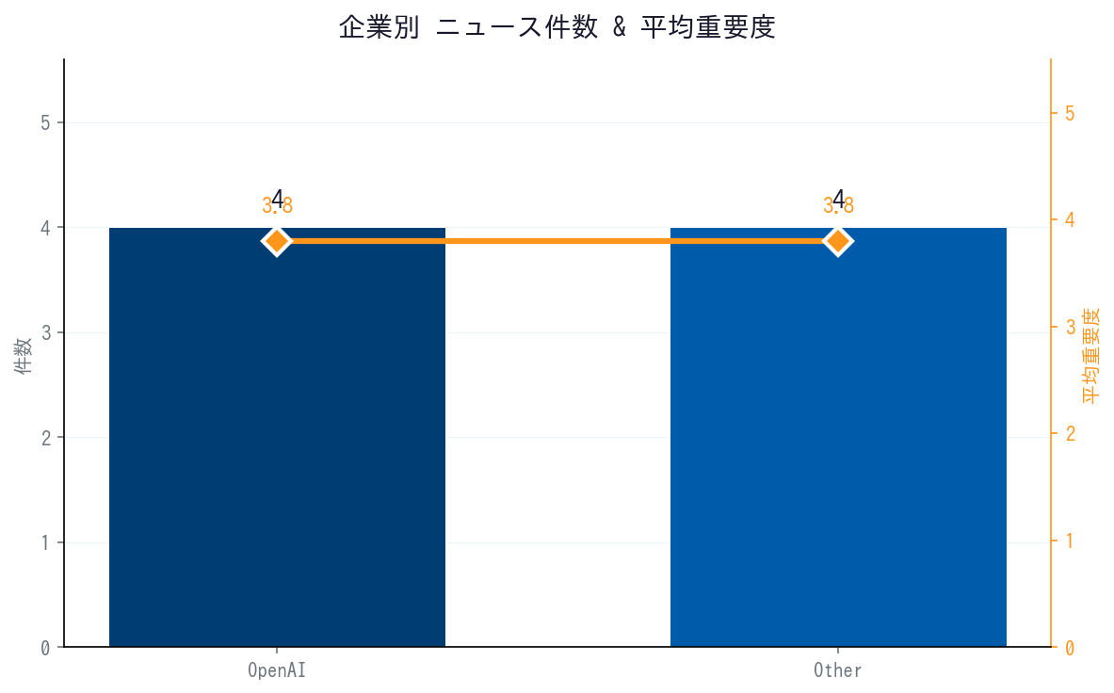
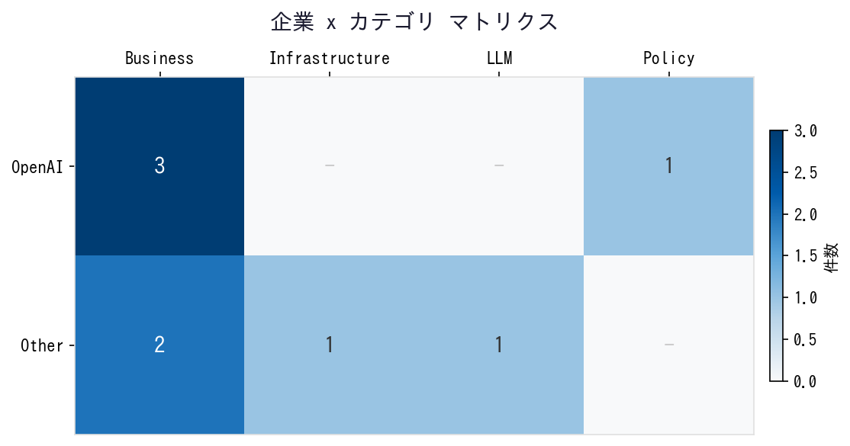
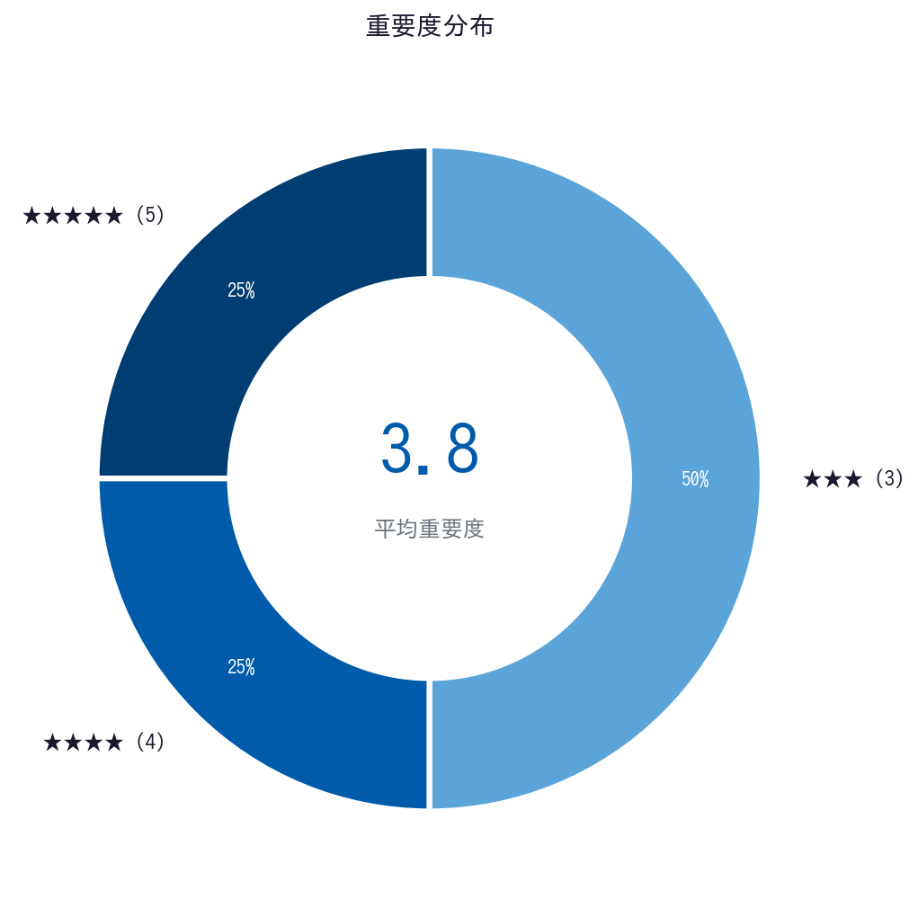
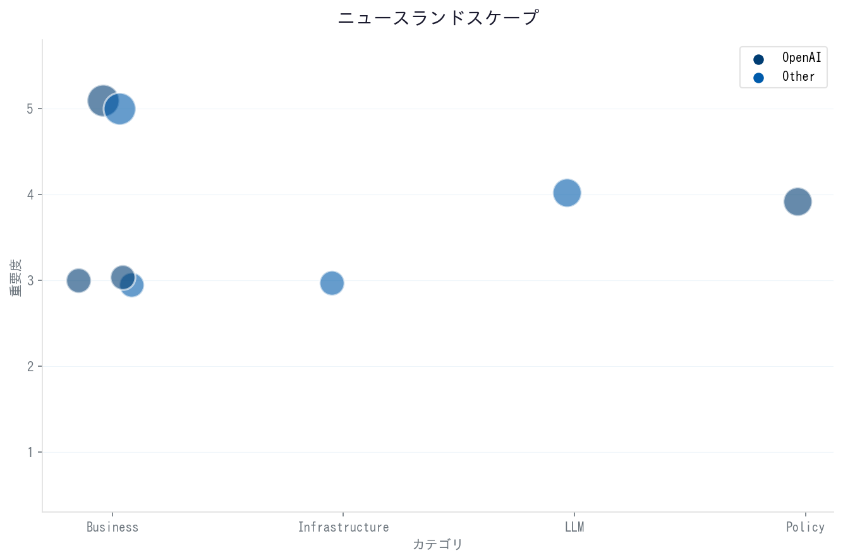
Data Dashboard
AI News Daily Deck | 2026-02-22 | Page 9

Slide 11
Sources (引用元一覧)
► TechCrunch: https://techcrunch.com/2026/02/20/indias-sarvam-launches-indus-ai-chat-app-as-competition-heats-up/
► CNBC: https://www.cnbc.com/2026/02/20/openai-resets-spend-expectations-targets-around-600-billion-by-2030.html
► NeutronBytes: https://neutronbytes.com/2026/02/21/inl-partners-with-nvidia-on-nuclear-ai-apps/
► The New York Times: https://www.nytimes.com/2026/02/21/technology/ai-boom-backlash.html
► Mint（経済日報）: https://www.livemint.com/technology/tcs-infosys-openai-anthropic-india-it-sector-ai-future-growth-11771505626195.html
► TechCrunch: https://techcrunch.com/2026/02/20/openai-says-18-to-24-year-olds-account-for-nearly-50-of-chatgpt-usage-in-india/
► CNBC: https://www.cnbc.com/2026/02/19/nvidia-is-in-talks-to-invest-up-to-30-billion-in-openai-source-says.html
► TechCrunch: https://techcrunch.com/2026/02/19/general-catalyst-commits-5b-to-india-over-five-years/
AI News Daily Deck - Generated by Claude Code | 本レポートは生成AIにより自動作成されており、一部ハルシネーションを含む可能性があります。元記事URLから一次情報をご確認ください。
AI News Daily Deck | 2026-02-22 | Page 10

